Slide 1

OpenCV平滑降噪
by 陆延杰

Slide 2

关于平滑处理
平滑处理=模糊处理
用途=降低噪声+减少失真

Slide 3
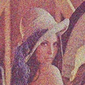
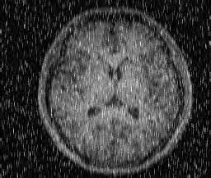
图像噪音

Slide 4
关于图像滤波
图像滤波的概念：
即在尽量保留图像细节特征的条件下对目标图像的噪声进行抑制。
滤波的原因：
信号或图像的能量大部分集中在幅度谱的低频和中频段是很常见的，而在较高频段，感兴趣的信息经常被噪声淹没。

Slide 5
关于图像滤波
图像滤波的目的：
一是抽出对象的特征作为图像识别的特征模式；
二是为适应图像处理的要求，消除图像数字化时所混入的噪声。
滤波处理的要求也有两条：
一是不能损坏图像的轮廓及边缘等重要信息；
二是使图像清晰视觉效果好。

Slide 6
Opencv滤波函数
线形滤波函数：
方框滤波——boxblur函数
均值滤波（邻域平均滤波）——blur函数
高斯滤波——GaussianBlur函数
非线性滤波函数：
中值滤波——medianBlur函数
双边滤波——bilateralFilter函数

Slide 7
线形滤波器
剔除输入信号中不想要的频率或者从许多频率中选择一个想要的频率
1，允许低频率通过的“低通滤波器”。
2，允许高频率通过的“高通滤波器”。
3，允许一定范围频率通过的“带通滤波器”。
4，阻止一定范围频率通过并且允许其它频率通过的“带阻滤波器”。
5，允许所有频率通过、仅仅改变相位关系的“全通滤波器”。
6，阻止一个狭窄频率范围通过的”特殊带阻滤波器“，“陷波滤波器”

Slide 8
滤波和模糊
滤波可分低通滤波和高通滤波两种。
高斯滤波是指用高斯函数作为滤波函数的滤波操作。
高斯低通就是模糊
高斯高通就是锐化。
高斯滤波是指用高斯函数作为滤波函数的滤波操作。
高斯模糊就是高斯低通滤波。

Slide 9
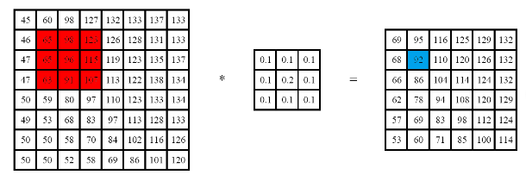
线性邻域滤波
邻域算子（局部算子）是利用给定像素周围的像素值的决定此像素的最终输出值的一种算子
图像滤波，实现图像的平滑和锐化

Slide 10
Opencv的线形滤波函数
方框滤波——boxblur函数
均值滤波——blur函数
高斯滤波——GaussianBlur函数

Slide 11

线性滤波处理的输出像素值 是输入像素值 的加权和 :
其中的加权和为 ，我们称其为“核”，滤波器的加权系数，即滤波器的“滤波系数”。
上面的式子可以简单写作：
其中f表示输入像素值，h表示加权系数“核“，g表示输出像素值
线形滤波基本概念

Slide 12

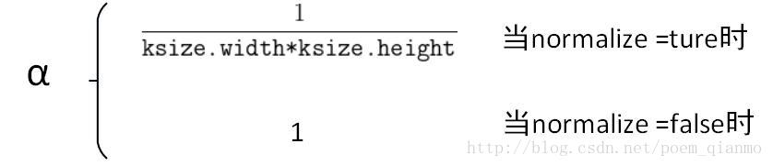
1，方框滤波
boxFilter（）函数方框滤波所用的核为：
其中：
其中f表示原图，h表示核，g表示目标图，当normalize=true的时候，方框滤波就变成了均值滤波。
均值滤波是方框滤波归一化（normalized）后的特殊情况。

Slide 13
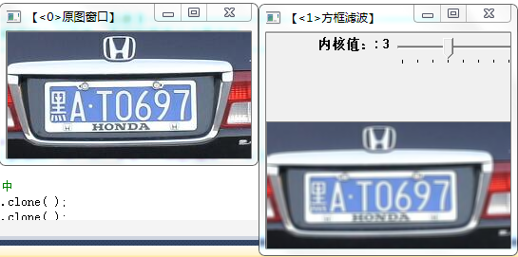
1，方框滤波

Slide 14
1，方框滤波
void boxFilter(InputArray src,OutputArray dst, int ddepth, Size ksize, Point anchor=Point(-1,-1), boolnormalize=true, int borderType=BORDER_DEFAULT )
方框滤波（box Filter）被封装在一个名为boxblur的函数中，即boxblur函数的作用是使用方框滤波器（box filter）来模糊一张图片，从src输入，从dst输出。

Slide 15
1，方框滤波
第一个参数，InputArray类型的src，输入图像，即源图像。
第二个参数，OutputArray类型的dst，即目标图像，需要和源图片有一样的尺寸和类型。
第三个参数，int类型的ddepth，输出图像的深度，-1代表使用原图深度，即src.depth()。
第四个参数，Size类型（对Size类型稍后有讲解）的ksize，内核的大小。
第五个参数，Point类型的anchor，表示锚点（即被平滑的那个点）
第六个参数，bool类型的normalize，默认值为true，一个标识符，表示内核是否被其区域归一化（normalized）了。
第七个参数，int类型的borderType，用于推断图像外部像素的某种边界模式。有默认值BORDER_DEFAULT，我们一般不去管它。

Slide 16

2，均值滤波
均值滤波是典型的线性滤波算法，主要方法为邻域平均法，即用一片图像区域的各个像素的均值来代替原图像中的各个像素值。
blur函数文档中，给出的其核是这样的：
这个内核一看就明了，就是在求均值，即blur函数封装的就是均值滤波。

Slide 17
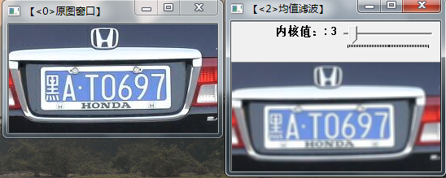
2，均值滤波

Slide 18
2，均值滤波
void blur(InputArray src, OutputArraydst, Size ksize, Point anchor=Point(-1,-1), int borderType=BORDER_DEFAULT )
blur函数的作用是，对输入的图像src进行均值滤波后用dst输出

Slide 19
2，均值滤波
第一个参数，InputArray类型的src，输入图像，即源图像，填Mat类对象即可。
第二个参数，OutputArray类型的dst，即目标图像，需要和源图片有一样的尺寸和类型。
第三个参数，Size类型（对Size类型稍后有讲解）的ksize，内核的大小。
第四个参数，Point类型的anchor，表示锚点（即被平滑的那个点），注意他有默认值Point(-1,-1)。
第五个参数，int类型的borderType，用于推断图像外部像素的某种边界模式。有默认值BORDER_DEFAULT，我们一般不去管它

Slide 20

3，高斯滤波
通俗的讲，高斯滤波就是对整幅图像进行加权平均的过程，每一个像素点的值，都由其本身和邻域内的其他像素值经过加权平均后得到
高斯滤波器是一类根据高斯函数的形状来选择权值的线性平滑滤波器。高斯平滑滤波器对于抑制服从正态分布的噪声非常有效。一维零均值高斯函数为：
其中，高斯分布参数Sigma决定了高斯函数的宽度。对于图像处理来说，常用二维零均值离散高斯函数作平滑滤波器。
二维高斯函数为：

Slide 21
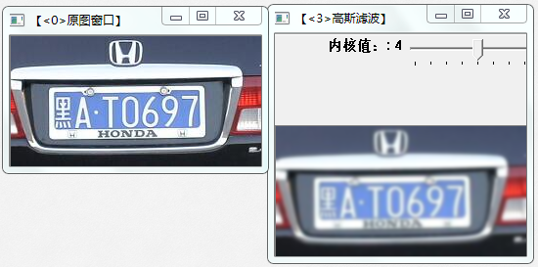
3，高斯滤波

Slide 22
3，高斯滤波
void GaussianBlur(InputArray src,OutputArray dst, Size ksize, double sigmaX, double sigmaY=0, intborderType=BORDER_DEFAULT )
GaussianBlur函数的作用是用高斯滤波器来模糊一张图片，对输入的图像src进行高斯滤波后用dst输出。它将源图像和指定的高斯核函数做卷积运算，并且支持就地过滤（In-placefiltering）

Slide 23
3，高斯滤波
第一个参数，InputArray类型的src，输入图像，即源图像，填Mat类的对象即可。第二个参数，OutputArray类型的dst，即目标图像，需要和源图片有一样的尺寸和类型。
第三个参数，Size类型的ksize高斯内核的大小。
第四个参数，double类型的sigmaX，表示高斯核函数在X方向的的标准偏差。
第五个参数，double类型的sigmaY，表示高斯核函数在Y方向的的标准偏差。
第六个参数，int类型的borderType，用于推断图像外部像素的某种边界模式。有默认值BORDER_DEFAULT，我们一般不去管它。

Slide 24
Opencv的非线形滤波函数
中值滤波——medianBlur函数
双边滤波——bilateralFilter函数

Slide 25
非线形滤波的作用
每个像素的输出值是一些输入像素的加权和，线性滤波器易于构造，并且易于从频率响应角度来进行分析。
其实在很多情况下，使用邻域像素的非线性滤波也许会得到更好的效果。比如在噪声是散粒噪声而不是高斯噪声，即图像偶尔会出现很大的值的时候。在这种情况下，用高斯滤波器对图像进行模糊的话，噪声像素是不会被去除的，它们只是转换为更为柔和但仍然可见的散粒。

Slide 26
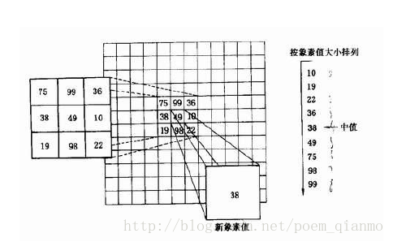
4，中值滤波
中值滤波选择每个像素的邻域像素中的中值作为输出，或者说中值滤波将每一像素点的灰度值设置为该点某邻域窗口内的所有像素点灰度值的中值。
例如，取3 x 3的函数窗，计算以点[i,j]为中心的函数窗像素中值步骤如下：
（1） 按强度值大小排列像素点．
（2） 选择排序像素集的中间值作为点[i,j]的新值．
这一过程如图下图所示．
一般采用奇数点的邻域来计算中值，但如果像素点数为偶数
时，中值就取排序像素中间两点的平均值．

Slide 27
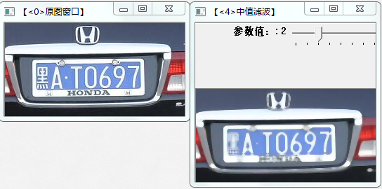
4，中值滤波

Slide 28
4，中值滤波
void medianBlur(InputArray src,OutputArray dst, int ksize)
medianBlur函数使用中值滤波器来平滑（模糊）处理一张图片，从src输入，而结果从dst输出。
且对于多通道图片，每一个通道都单独进行处理，并且支持就地操作（In-placeoperation）。

Slide 29
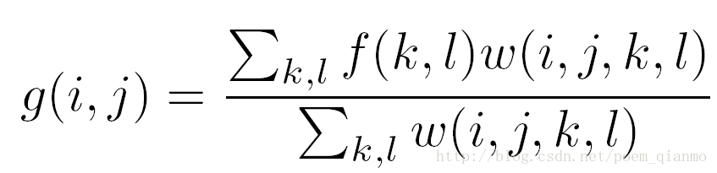
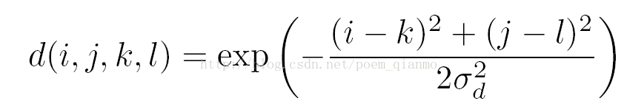
5，双边滤波
在双边滤波器中，输出像素的值依赖于邻域像素值的加权值组合：
而加权系数w(i,j,k,l)取决于定义域核和值域核的乘积。
其中定义域核表示如下（如图）：

Slide 30
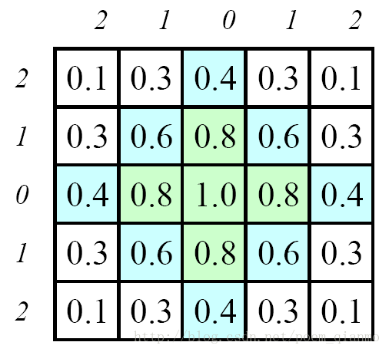
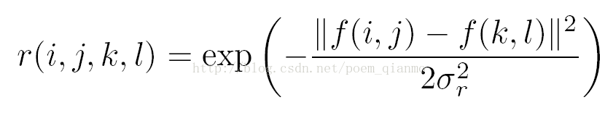
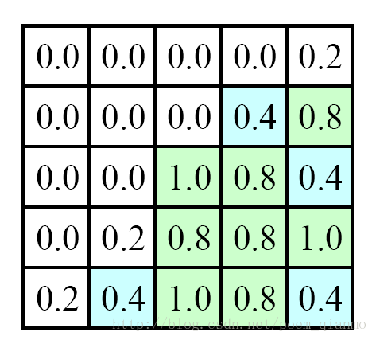
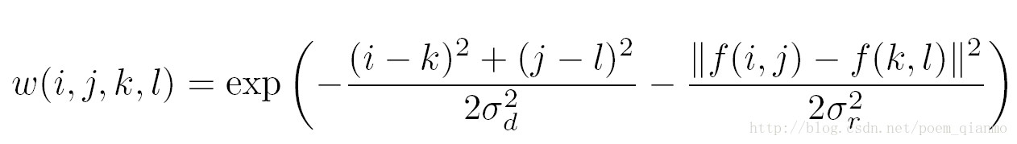
定义域滤波对应图示：
值域核表示为：
值域滤波：
两者相乘后，就会产生依赖于数据的双边滤波权重函数：
5，双边滤波

Slide 31
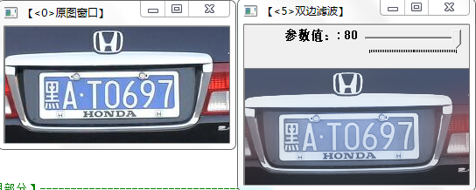
5，双边滤波

Slide 32
5，双边滤波
void bilateralFilter(InputArray src, OutputArraydst, int d, double sigmaColor, double sigmaSpace, int borderType=BORDER_DEFAULT)
用双边滤波器来处理一张图片，由src输入图片，结果于dst输出。

Slide 33
平滑处理
void cvSmooth( const CvArr* src, CvArr* dst,
int smoothtype=CV_GAUSSIAN,
int param1=3, int param2=0, double param3=0 ,double param4=0);
src：输入图像.
dst：输出图像.
smoothtype：平滑方法

Slide 34
平滑方法
1.CV_BLUR_NO_SCALE (简单不带尺度变换的模糊) - 对每个象素的 param1×param2 领域求和。如果邻域大小是变化的，可以事先利用函数 cvIntegral 计算积分图像。
2. CV_BLUR (simple blur) - 对每个象素param1×param2邻域 求和并做尺度变换 1/(param1.param2)。
3. CV_GAUSSIAN (gaussian blur) - 对图像进行核大小为 param1×param2 的高斯卷积。
4. CV_MEDIAN (median blur) - 对图像进行核大小为param1×param1 的中值滤波(i.e. 邻域是方的)。
5. CV_BILATERAL (双向滤波) - 应用核大小为param1×param1的滤波，彩色sigma=param3，空间 sigma=param4。

Slide 35
平滑处理
param1
平滑操作的第一个参数，一般为卷积核的水平方向直径（选择CV_GAUSSIAN平滑时必须为奇数，否则会触发assert错误）。
param2
平滑操作的第二个参数，对于简单/非尺度变换的高斯模糊的情况，如果param2的值 为零，则表示其被设定为param1。

Slide 36
平滑处理
param3
对应高斯参数的 Gaussian sigma (标准差)， 如果为零则标准差由下面的核尺寸计算：
sigma = (n/2 - 1)*0.3 + 0.8，其中 n=param1 对应水平核，n=param2 对应垂直核。
对小的卷积核 (3×3 to 7×7) 使用如上公式所示的标准 sigma 速度会快。如果 param3 不为零，而 param1 和 param2 为零，则核大小有 sigma 计算 (以保证足够精确的操作)。
param4
除CV_BILATERAL外均可以不指定该参数。CV_GAUSSIAN 模式下可以用来指定水平和垂直方向两个不同的sigma，如果<=0则param4=param3。

